Slide 1
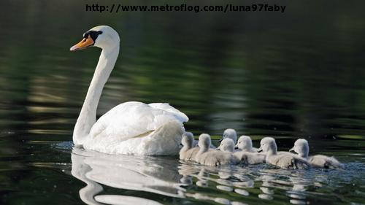
Vodné vtáky

Slide 2
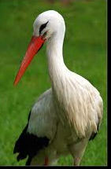
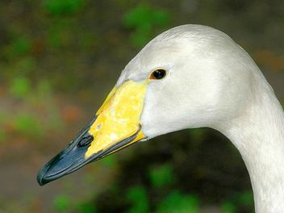
Vodné vtáky - prispôsobené sú na plávanie a potápanie sa vo vode:
- plávacími blanami
- perím, ktoré si mastia tukom
- zobákom, krídlami a končatinami.

Slide 3
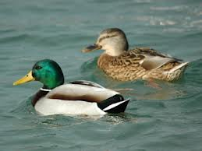
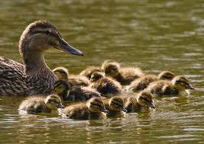
Kačica divá
Živí sa rastlinami a menšími živočíchmi
Je čiastočne sťahovavá
Mláďatá sú nekŕmivé a vyrastajú mimo hniezda

Slide 4
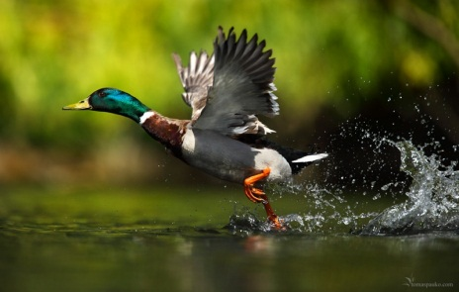
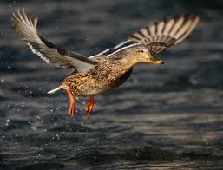
Výrazná je pohlavná dvojtvárnosť (samček je farebný, samička je nenápadne sfarbená)

Slide 5
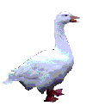
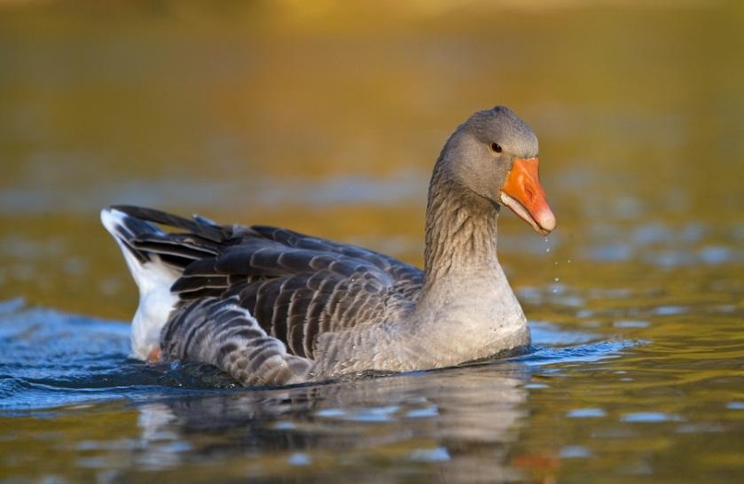
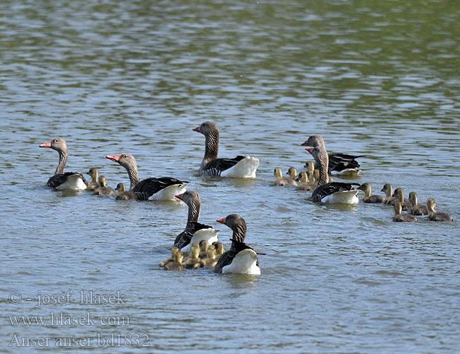
Hus divá
Živí sa rastlinami
Je sťahovavá
Vytvára trvalé páry v skupinách

Slide 6
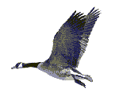
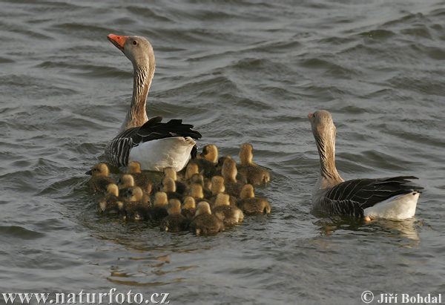
Mláďatá sú nekŕmivé

Slide 7
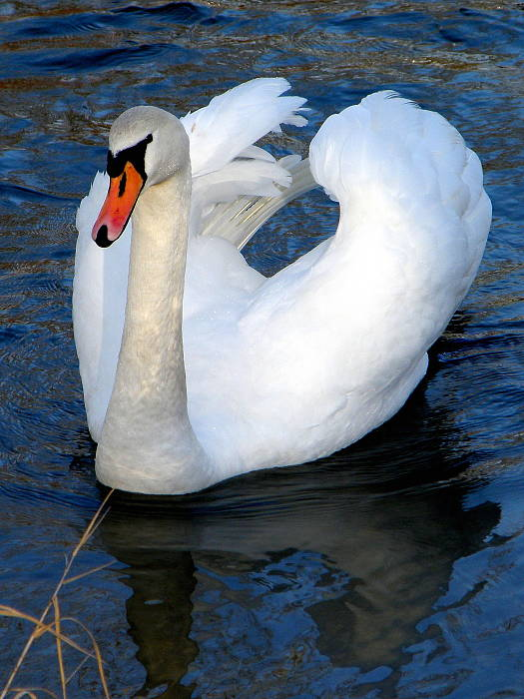
Labuť hrbozobá
Žije v pároch,
vytvára malé kŕdle
Živí sa vodnými rastlinami.

Slide 8
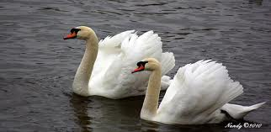
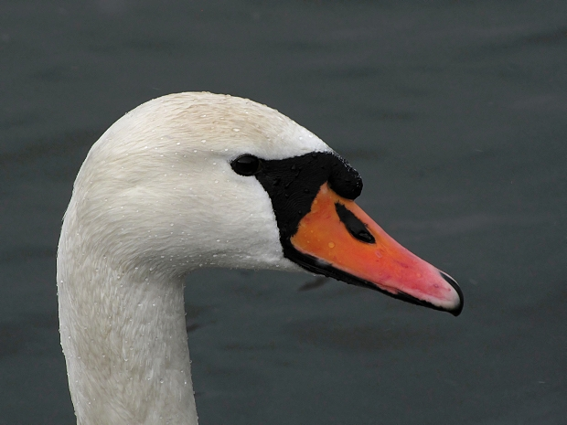
Labuť hrbozobá
Samec má na koreni zobáka čierny hrb
Mláďatá sú nekŕmivé

Slide 9
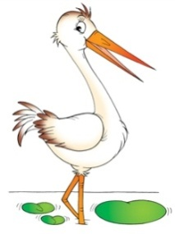
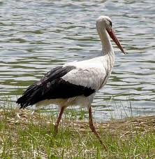
Bocian biely
Tvorí trvalé páry
Hlavnou potravou sú žaby, chrobáky, slimáky, hmyz.
http://www.youtube.com/watch?v=3zQLuayYTqs

Slide 10
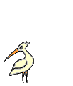
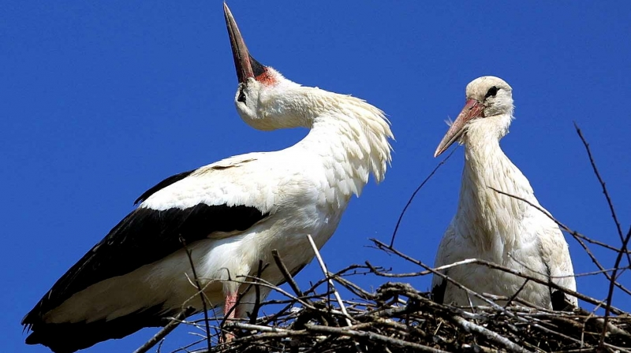
Bocian biely
Je to náš jediný vták, ktorý nemá hlasový prejav, jeho najdôležitejším zvukom je klepanie zobákom.

Slide 11
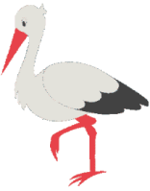
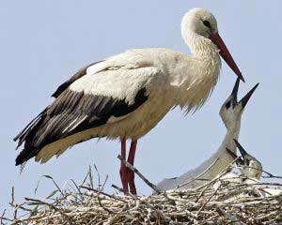
Mláďatá sú kŕmivé

Slide 12
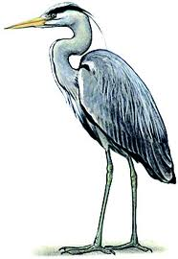
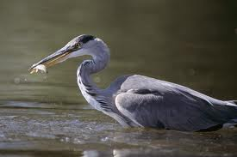
Volavka popolavá
Je to samotár, alebo žije v malých kolóniách
Živí sa rybami, myšami, žabami, jaštericami, hmyzom
Hniezdi v korunách vysokých stromov.

Slide 13
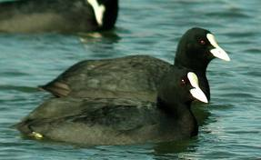
Lyska čierna
Tvorí zimné kŕdle
Potravu tvoria vodné rastliny, slimáky, hmyz.

Slide 14
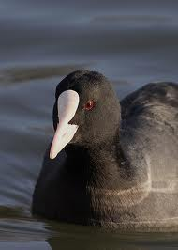
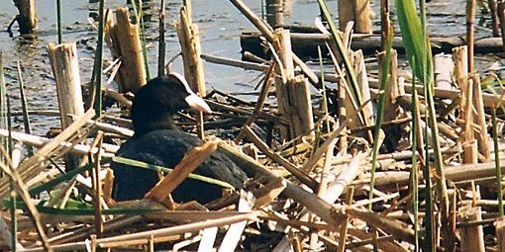
Má typickú bielu škvrnu na čele

Slide 15
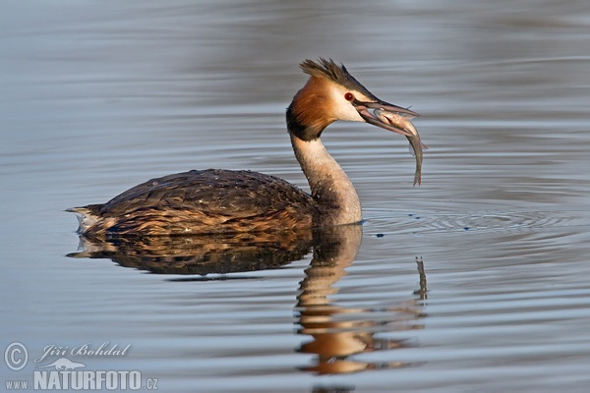
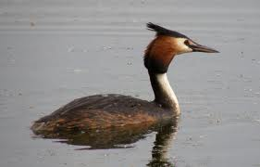
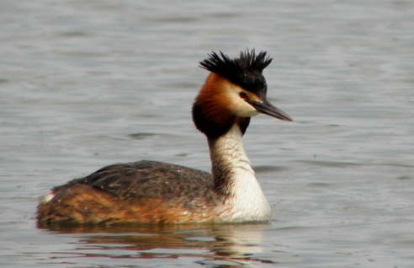
Potápka chochlatá
Žije v pároch, je menšia ako kačica
Živí sa vodnými živočíchmi, rybami, kôrovcami a hmyzom.

Slide 16
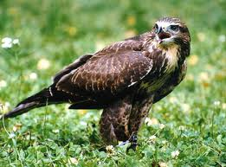
Kaňa močiarna
Vytvára páry, rodinné skupiny
Je dravá – živí sa žabami, plazmi, cicavcami, vtákmi a rybami.

Slide 17
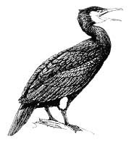
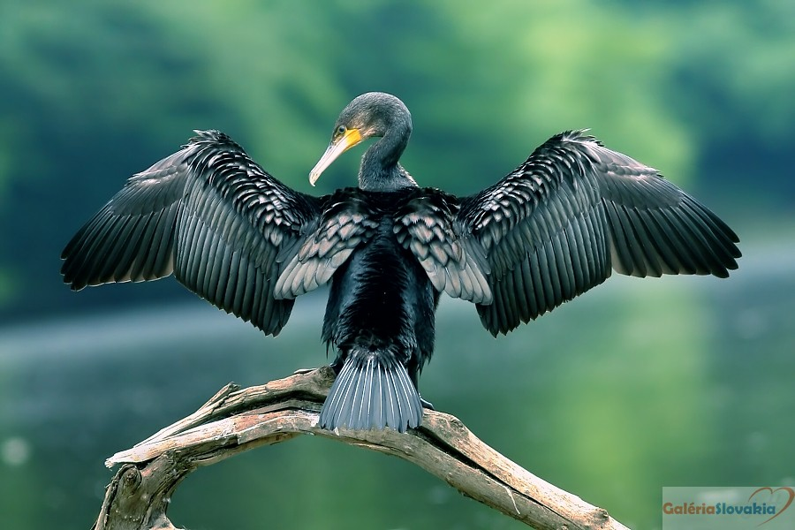
Kormorán veľký
Hniezdi v kolóniách na stromoch
Živí sa výlučne rybami
Telo je čierne so zelenkastým nádychom, je veľký ako hus

Slide 18
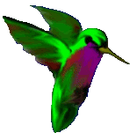
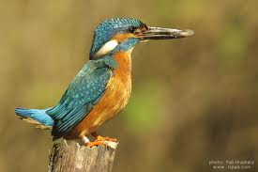
Rybárik riečny
Žije v pároch
Živí sa rybami, žabami a hmyzom
V porovnaní s telom má veľkú hlavu a krásne sfarbené perie.

Slide 19
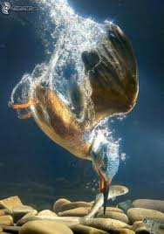
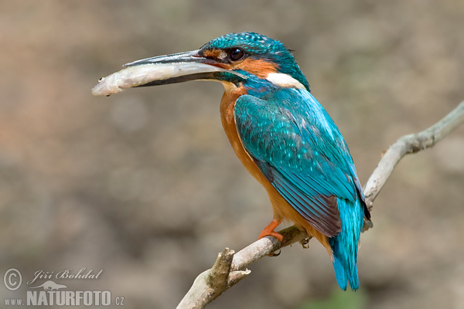
nie do zošita, je to zaujímavosť
Chytá ryby do dĺžky 7 cm, čaká na konároch a skalách, odkiaľ sa strmhlav útočí pod vodu.
Korisť usmrtí údermi o zem alebo konár a posúva si do úst napred, aby plutvy nerobili odpor.

